Slide 1
单色（木刻）版画
人美版 八年级下册
武汉市第三十六中学 孙敏

Slide 2
版画的特点
版画
是一种间接型的绘画形式，
通过制版和印刷来完成，
具有复制性。
按色彩分类：单色版画、多色版画
按版材分类：木版、石版、铜板、纸版、丝网版、胶板......

Slide 3
我国现存最早的版画
唐 木刻版画《金刚般若波罗密经》

Slide 4
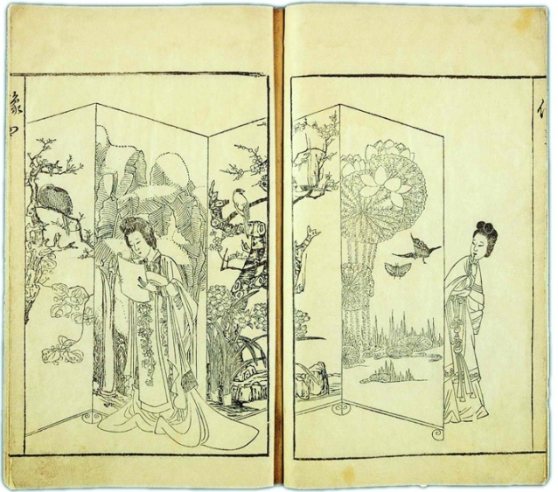
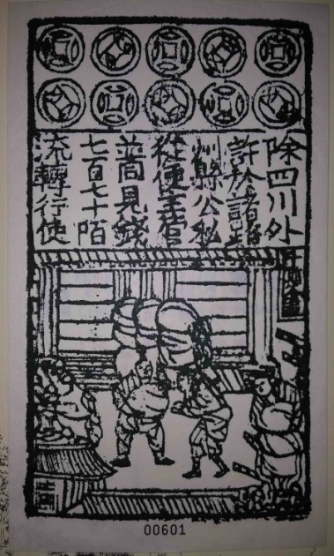
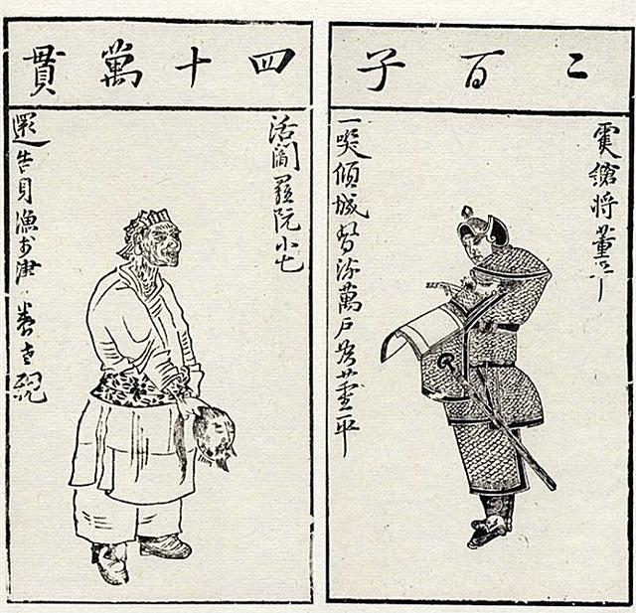
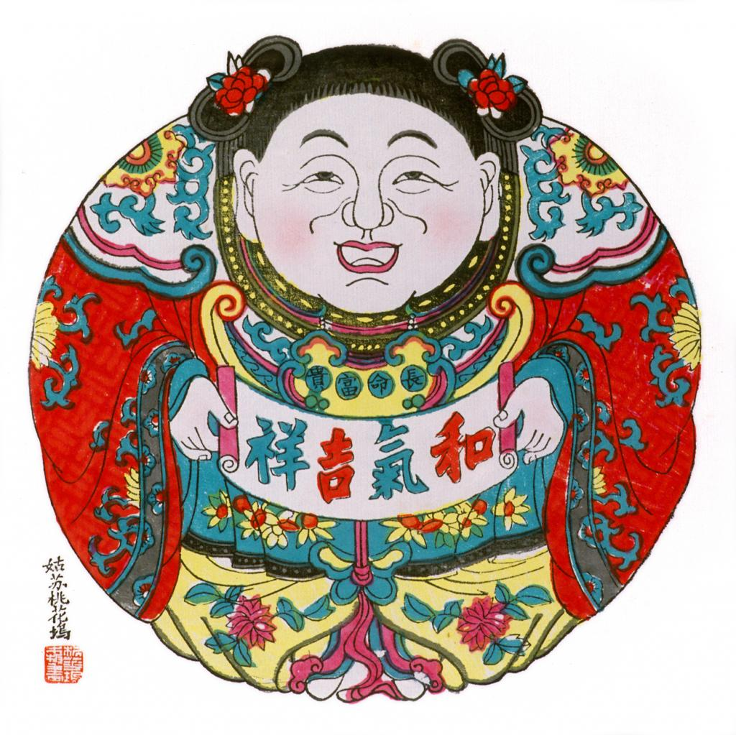
中国传统版画
明 西厢记插图
宋 纸牌（叶子）
宋 纸币（交子）
苏州桃花坞年画

Slide 5
一幅木刻版画的诞生

Slide 6
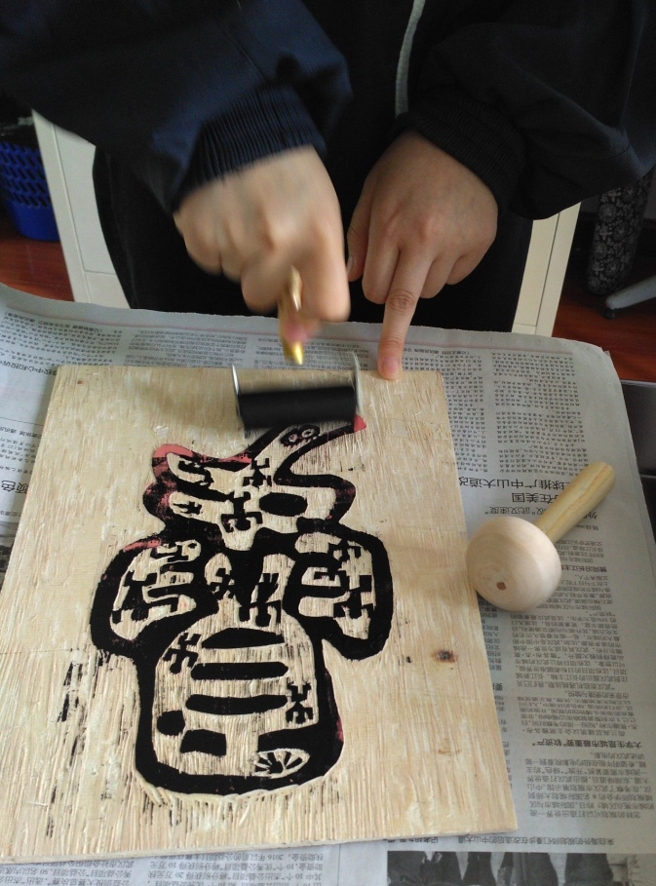
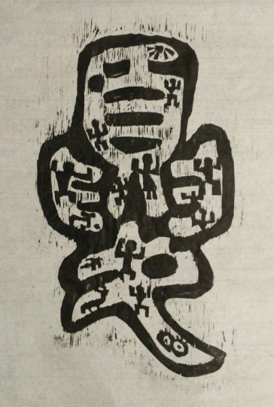
印
印制之美
颜色均匀、边线清晰、画面干净

Slide 7
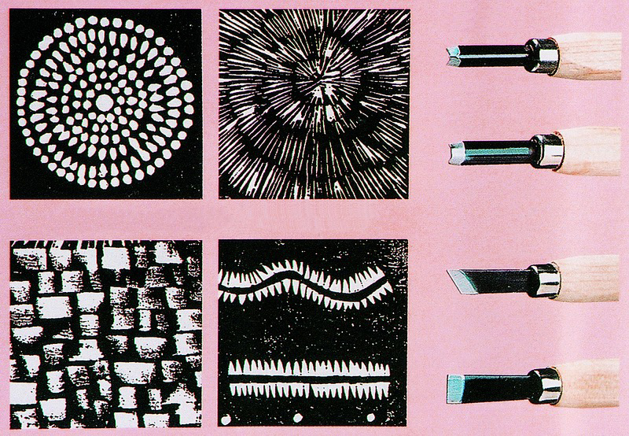
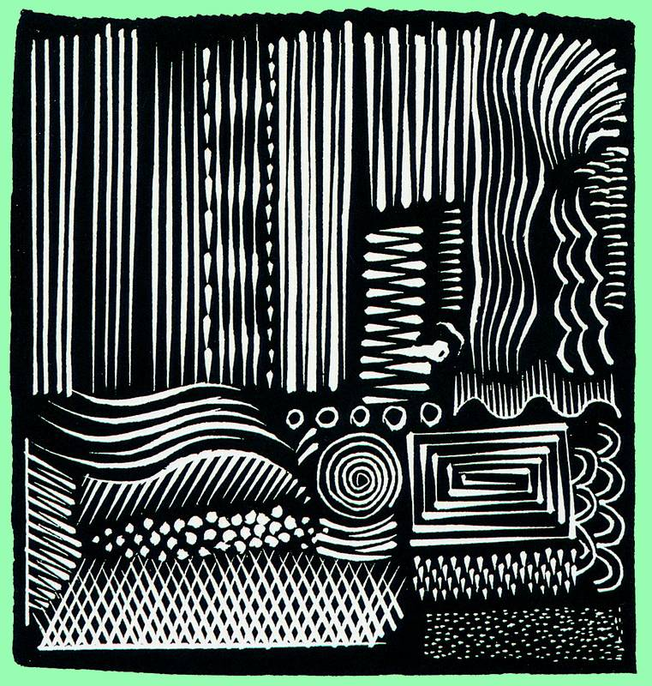
刻
刀法之美
刀 味

Slide 8
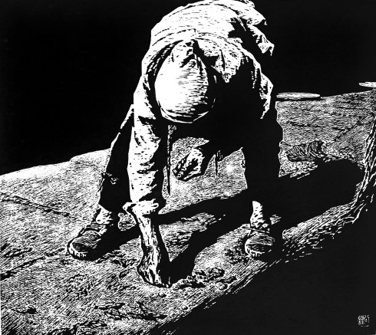
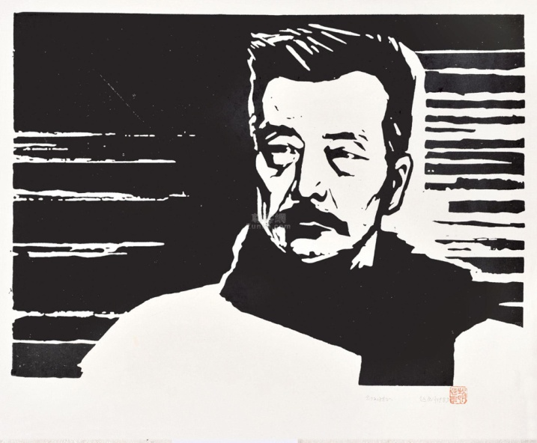
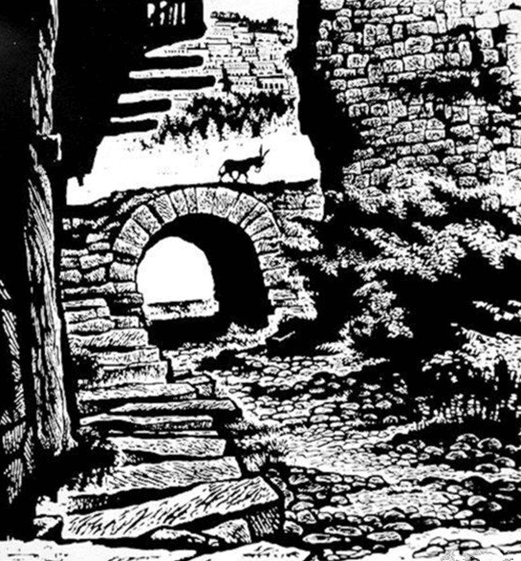
画
设计之美
创意新颖 黑白得当

Slide 9
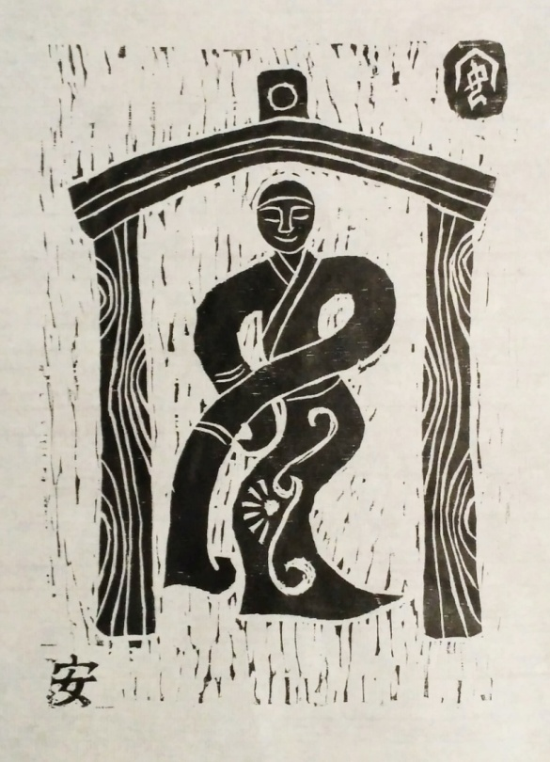
奇妙的汉字：
象形 会意 形声 指示
字
形
意
美
安
在古代的农业社会，兴宅、娶亲，是男子一生中至关重要的两大事件，顺利兴宅、娶亲，便能安居乐业，
安

Slide 10
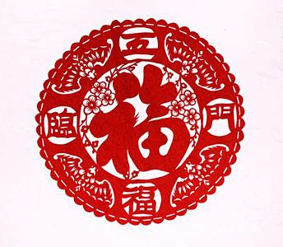
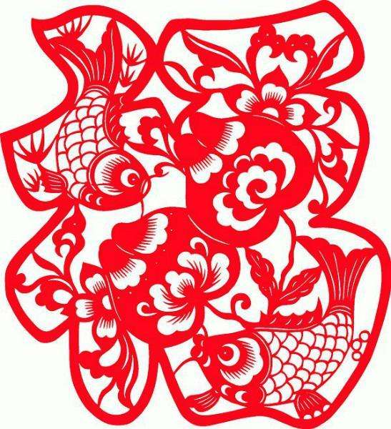
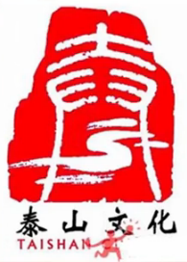
艺术家的文字设计作品：

Slide 11
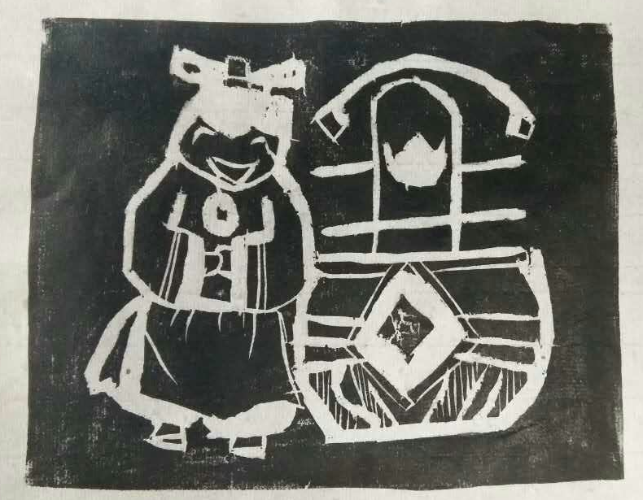
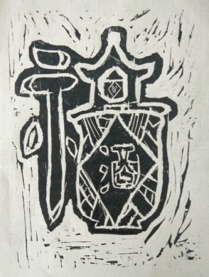
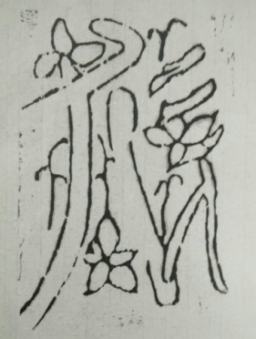
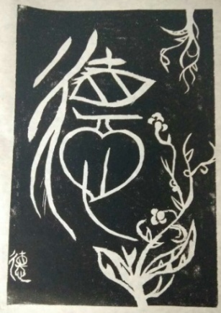
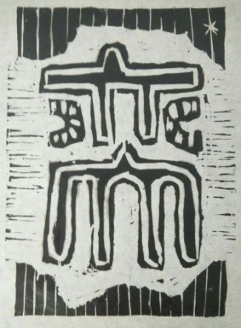
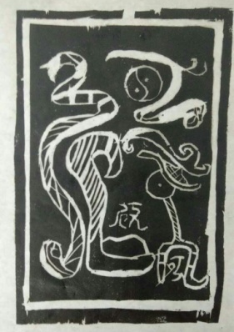
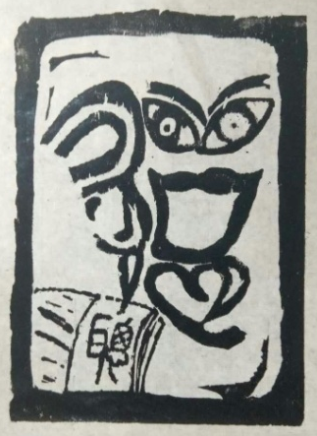
学生作品展示：

Slide 12
学习成果预设：
实践内容：创作一幅文字主题的木刻版画作品。
本节课作业要求：将文字描绘成一幅黑白稿。
设计初稿的几点提示：
（1）简单字形法 （2）添加法 （3）形意组合法

Slide 13
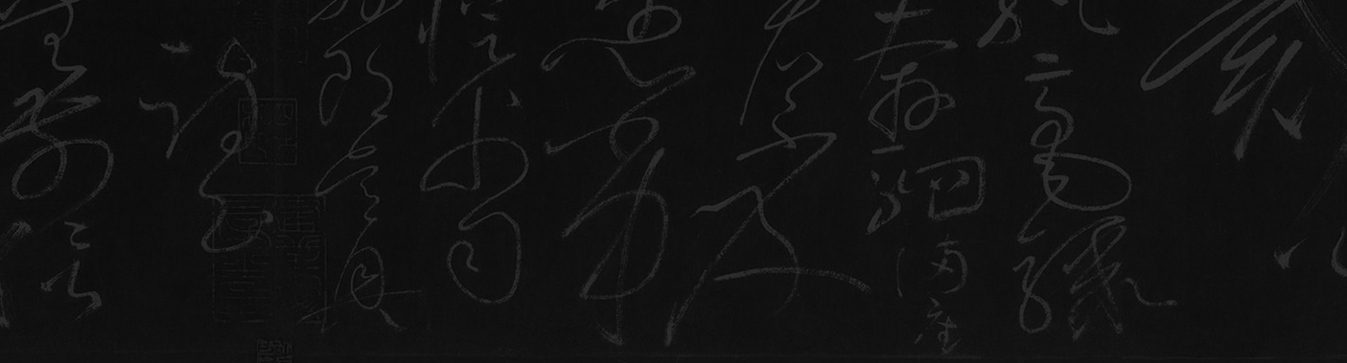
中国人的汉字最有玩味，最值得开发！
——王力（中国语言学家）
印出来的东西，在习惯上是正式的，是要认真对待的，是和真理有关的。
——徐冰（中国艺术家）

